Slide 1
Wprowadzenie do algorytmów i struktur danych w Pythonie.
Część druga:
Struktury danych
Michał Wiśniewski
12-13 październik 2021

Slide 2
Rekursja

Slide 3
Rekurencja – odwoływanie się funkcji do samej siebie. Funkcja wywoływana jest do momentu spełnienia warunku końcowego. Każde wywołanie przybliża nas do rozwiązania problemu.
def factorial(n):
if n > 1:
return n * factorial(n - 1)
else:
return 1
def factorial(n):
if n > 1:
return n * factorial(n - 1)
else:
return 1
Maksymalna liczba zagnieżdżonych wywołań (łącznie z pierwszym) nazywana jest głębokością rekurencji.
def factorial(n):
if n > 1:
return n * factorial(n - 1)
else:
return 1
def factorial(n):
if n > 1:
return n * factorial(n - 1)
else:
return 1

Slide 4
stos pamięci
#4 some_function
#3 some_function
#2 some_function
#1 some_function
…
def factorial(n):
if n > 1:
return n * factorial(n - 1)
else:
return 1
def factorial(n):
if n > 1:
return n * factorial(n - 1)
else:
return 1
def factorial(n):
if n > 1:
return n * factorial(n - 1)
else:
return 1
def factorial(n):
if n > 1:
return n * factorial(n - 1)
else:
return 1

Slide 5
Maksymalna głębokość rekurencji.
>>> import sys >>> sys.getrecursionlimit() 1000 >>> sys.setrecursionlimit(1500) >>> sys.getrecursionlimit() 1500

Slide 6
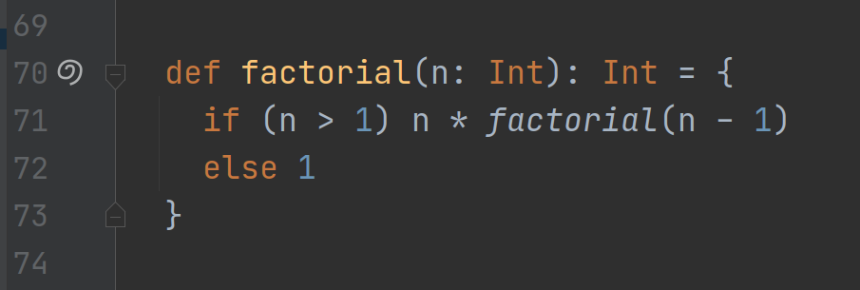
def factorial(n):
if n > 1:
return n * factorial(n – 1)
else:
return 1
Wywołanie rekurencyjne.
Aby otrzymać wynik musimy zawinąć wszystkie rekurencyjne wywołania funkcji.
Podczas każdego wywołania funkcji alokowana jest dodatkowa pamięć na stosie.

Slide 7
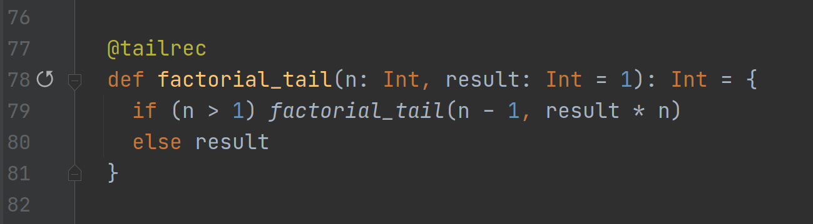
Rekurencja ogonowa.
Ostatnia operacja wykonywana przez funkcję to rekurencyjne wywołanie samej siebie lub zwrócenie końcowego wyniku.
Każde wywołanie funkcji odwołuje się do tych samych adresów w pamięci. Nie jest alokowana nowa przestrzeń adresowa.
Brak implementacji tego mechanizmu w języku Python. Jest on głównie domeną fukcyjnych języków programowania, np. Scala.
def factorial_tail(n, result=1):
if n > 1:
return factorial(n - 1, result * n)
else:
return result

Slide 8
Użycie trampolicy do likwidacji ograniczenia głębokości wywołań rekurencyjnych.

Slide 9
Wersja rekurencyjna
Wersja iteracyjna
def factorial(n):
if n > 1:
return n * factorial(n – 1)
else:
return 1
def factorial(n):
result = 1
while(n > 1):
result *= n
n -= 1
return result
+
-
Łatwiejsza do zaimplementowania. Bardziej inticyjna.
Ograniczenie zagłębienia rekurencyjnych wywołań.
+
-
Szybsza oraz zużywająca mniej zasobów.
Trudniejsza do zaimplementowania.

Slide 10
Struktury danych

Slide 11
Dane - wszystko co jest/może być przetwarzane umysłowo lub komputerowo.
Struktura danych - sposób przechowywania danych w pamięci komputera.

Slide 12
Adam Nowak
Jacek Karolak
mazowieckie
łódzkie
łódzkie
27
35
Karolina Matusiak
Jacek Zaręba
48
Grzegorz Jóźwiak
35
24
opolskie
łódzkie

Slide 13
łódzkie
Brak przypisania elementów do któregoś ze zbiorów
oznacza, żezawierają one nazwy województw.
mazowieckie
łódzkie
łódzkie
opolskie
imię i nazwisko
Adam Nowak
wiek
Jacek Zaręba
35
Grzegorz Jóźwiak
24
27
Jacek Karolak
Karolina Matusiak
48
32
zadanie | Oblicz średnią wieku.
struktura danych | zbiór
zadanie | Odszukaj najpopularniejsze imię.
struktura danych | zbiór

Slide 14
łódzkie
mazowieckie
łódzkie
łódzkie
opolskie
imię i nazwisko
0 | Grzegorz Jóźwiak
1 | Jacek Zaręba
2 | Adam Nowak
3 | Karolina Matusiak
4 | Jacek Karolak
wiek
35
24
27
48
32
zadanie | Odszukaj najpopularniejsze imię.
struktura danych | lista
zadanie | Oblicz średnią wieku.
struktura danych | zbiór
Zbyt wysoki stopien strukturyzacji danych. Niepotrzebnie przechowujemy infromację o kolejności imion i nazwisk, której nie wykorzystujemy do rozwiązania problemu.

Slide 15
łódzkie
mazowieckie
łódzkie
łódzkie
imię i nazwisko
opolskie
0 | Adam Nowak
1 | Grzegorz Jóźwiak
2 | Jacek Karolak
3 | Jacek Zaręba
4 | Karolina Matusiak
wiek
35
24
27
48
zadanie | Odszukaj nazwiska osób o imieniu rozpoczynającym się na daną literę.
struktura danych | lista
32
zadanie | Oblicz średnią wieku.
struktura danych | zbiór
Przechowujemy dane według kolejności alfabetycznej co pozwala na przeprocesowanie minimalnej ilości imion.

Slide 16
województwa
imię i nazwisko
Adam Nowak
Jacek Zaręba
łódzkie
mazowieckie
Grzegorz Jóźwiak
łódzkie
łódzkie
opolskie
Jacek Karolak
Karolina Matusiak
zadanie | Odszukaj najpopularniejsze imię w każdym województwie.
struktura danych | zbiór
Zbyt niski poziom strukturyzacji danych. Brak grupowania odpowiednich typów danych.

Slide 17
(łódzkie, Grzegorz Jóźwiak)
(mazowieckie, Jacek Zaręba)
(łódzkie, Adam Nowak)
(łódzkie, Karolina Matusiak)
(opolskie, Jacek Karolak)
zadanie | Odszukaj najpopularniejsze imię w każdym województwie.
struktura danych | krotka

Slide 18
usnięcie niepotrzebnych danych, zaoszczędza zasoby
- jeżeli przetwarzamy dane wielokrotnie (np. aktualizujemy dane)
to skróci to czas przetwarzania w dłuższej perspektywie)
(łódzkie, Grzegorz Jóźwiak)
(mazowieckie, Jacek Zaręba)
(łódzkie, Adam Nowak)
(łódzkie, Karolina Matusiak)
(opolskie, Jacek Karolak)
zadanie | Odszukaj najpopularniejsze imię w każdym województwie.
struktura danych | krotka

Slide 19
hashujemy nazwy województw aby przyspieszyć przeszukiwanie
(łódzkie, Grzegorz Jóźwiak)
(mazowieckie, Jacek Zaręba)
(łódzkie, Adam Nowak)
(łódzkie, Karolina Matusiak)
(opolskie, Jacek Karolak)
zadanie | Odszukaj najpopularniejsze imię w każdym województwie.
struktura danych | krotka

Slide 20
https://pl.wikipedia.org/wiki/Abstrakcyjny_typ_danych

